Slide 1



Proyecto Soporte a la Toma de Decisiones para la Incorporación y Ampliación
del Manejo Sostenible de la Tierra
PROYECTO DS-SLM / TD - MST
GCP/CGLO/337/GFF
Estrategia para incorporar el manejo sostenible de tierras (MST) en la toma de decisiones (integración en tres ámbitos, nacional, departamental y local) con énfasis en instrumentos de planificación en Colombia
GLOBAL FORUM LANDSCAPE - SIDE EVENT
Scaling up SLM in the landscape: a framework for decision support
2 December 2018

Slide 2
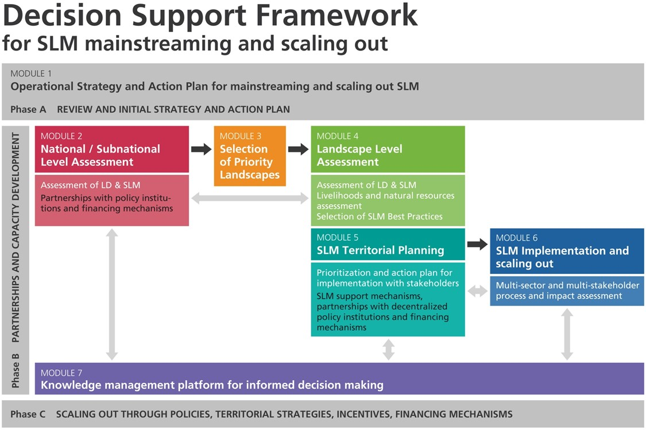
DS-SLM Methodological framework

Slide 3
use of the project’s decision support framework
Marco metodológico de aplicación del MST
Implementación Colombia, Suramérica
M1 Estrategia operacional y Plan de acción del proyecto
M2 Evaluación nacional /
subnacional (LADA)
_____________________
Subregión Caribe, Colombia
4 Departamentos
Escala 1:100.000
M3 Selección y Priorización
De paisajes
______________________
Montes de María
Humedales Bajo Sinú
M4 Evaluación local/
Zona seleccionada
_____________________
Municipio San Juan Nepomuceno
Escala 1:25.000
M5 Planificación territorial MST
___________________
Políticas de desarrollo
Plan de ordenamiento territorial
Plan de ordenamiento productivo agropecuario
Plan de ordenamiento ambiental de cuencas hidrográficas
Mesa técnica institucional
Evaluación y Selección de prácticas MST
Estrategia de implementación
________________________
Revisión investigación nacional, subnacional y local
Sinergias con proyectos locales
Modelos locales exitosos
M6 Implementación Practicas MST
________________
Acuerdos con proyectos y productores
5 sitios demostrativos
Monitoreo y seguimiento
Indicadores de impacto
Modulo7 Plataforma de manejo del conocimiento para la toma de decisiones informadas
Talleres, Capacitaciones, Cursos, Divulgación, WOCAT

Slide 4
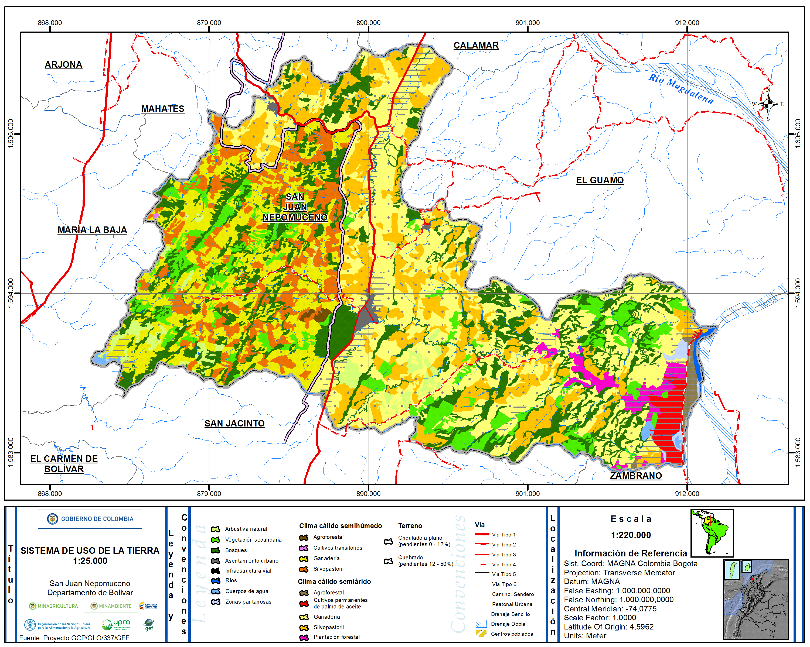
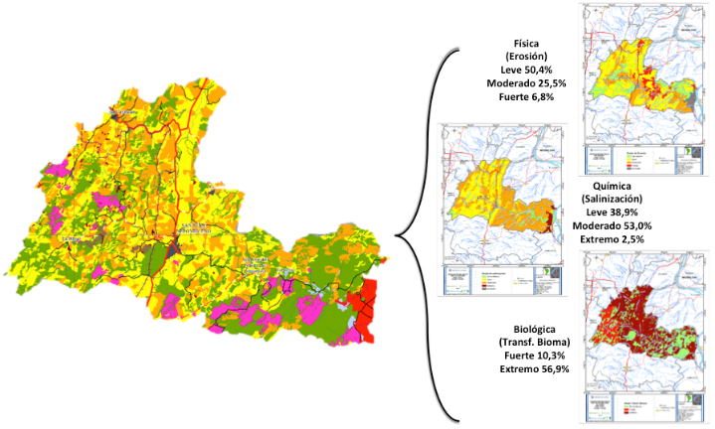
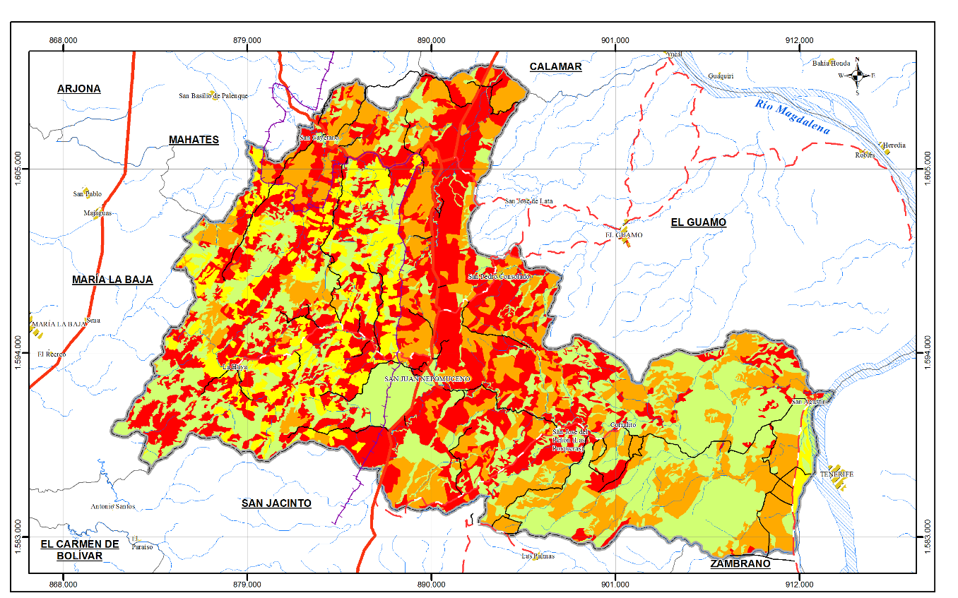
use of the project’s decision support framework
Mapa de uso de la tierra
Identificación de sistemas de uso
Mapas Evaluación de la degradación de tierras
Nivel local – Municipio San Juan Nepomuceno, Bolívar

Slide 5
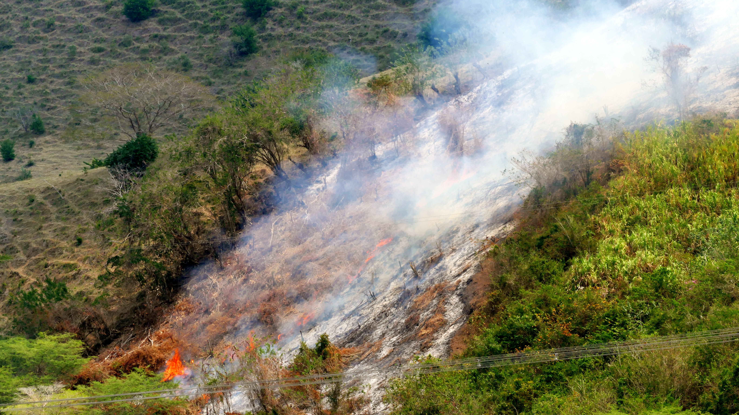
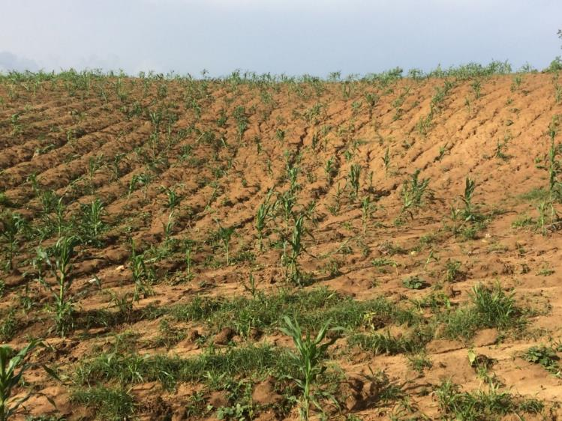
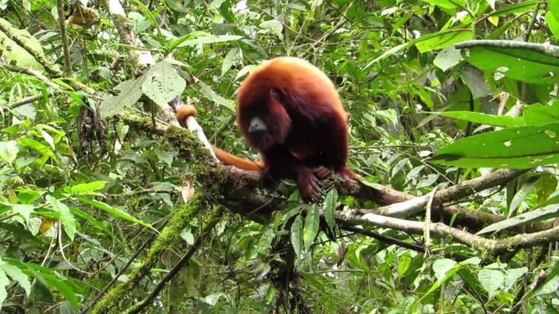
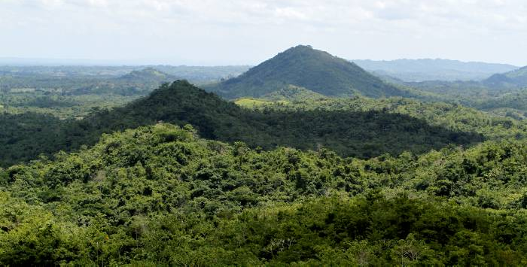
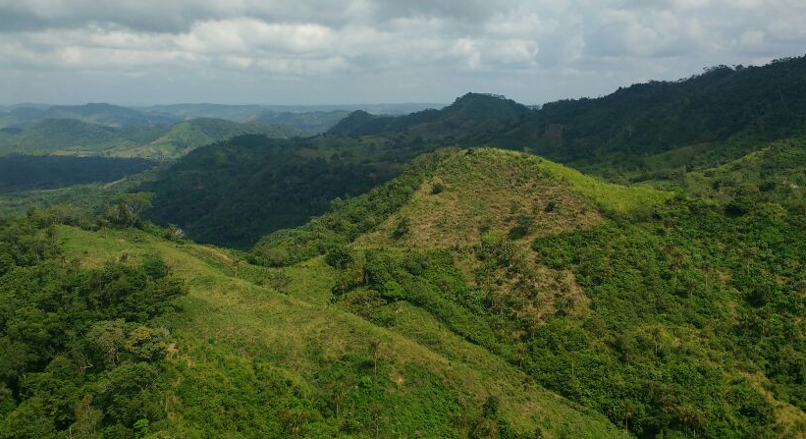
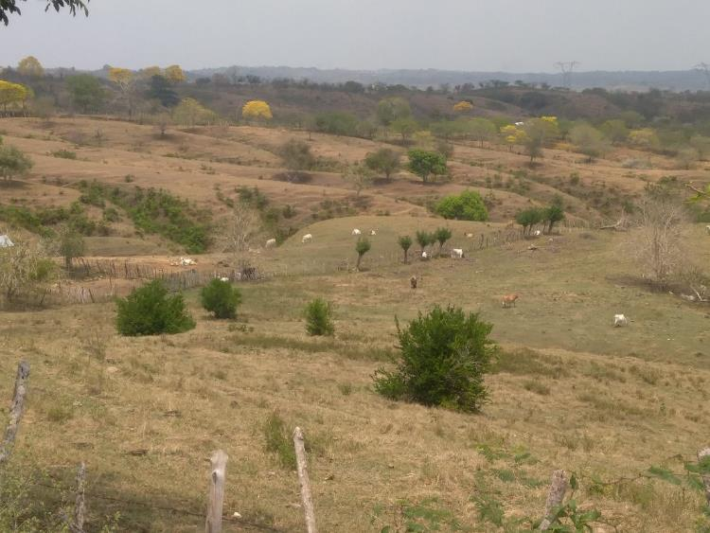
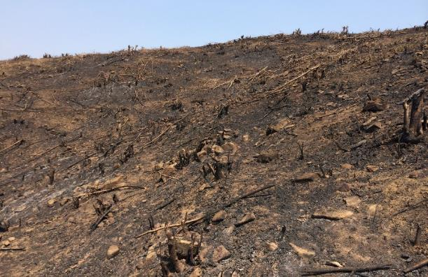
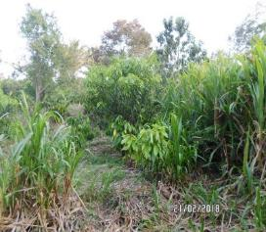
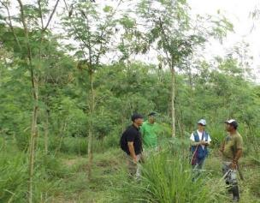
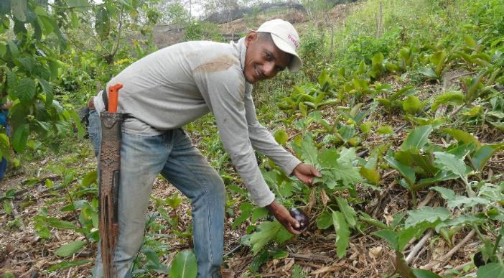
approach and actions in a specific landscape
(degradation problems, SLM solutions)
PAISAJE MONTES DE MARÍA
Bolívar, Colombia
Deforestación del bosque seco tropical
Fragmentación de ecosistemas
Quemas, tala, erosión, compactación
Creación de corredores biológicos
Mosaicos de conservación y producción
Mayor biomasa y COS
Seguridad alimentaria
Mayor mano de obra
Estabilidad social
Recuperación del árbol
Sistemas agroforestales y silvopastoriles

Slide 6
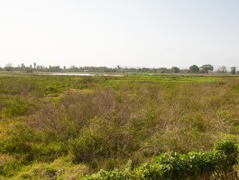
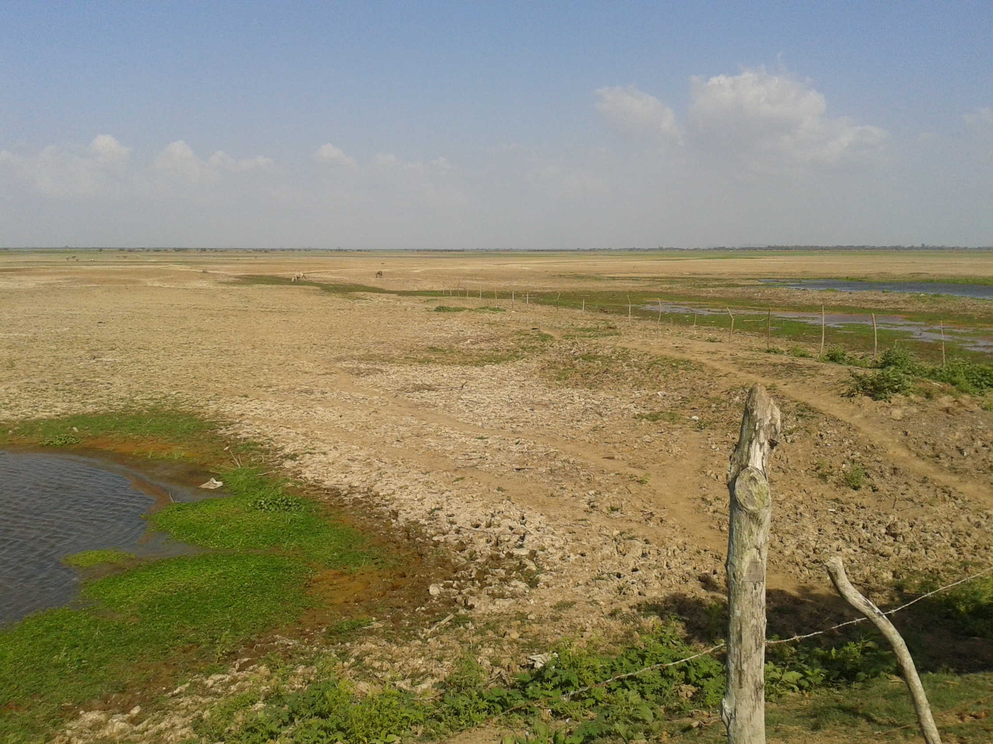
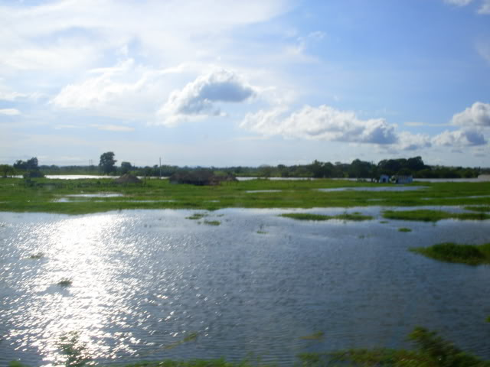
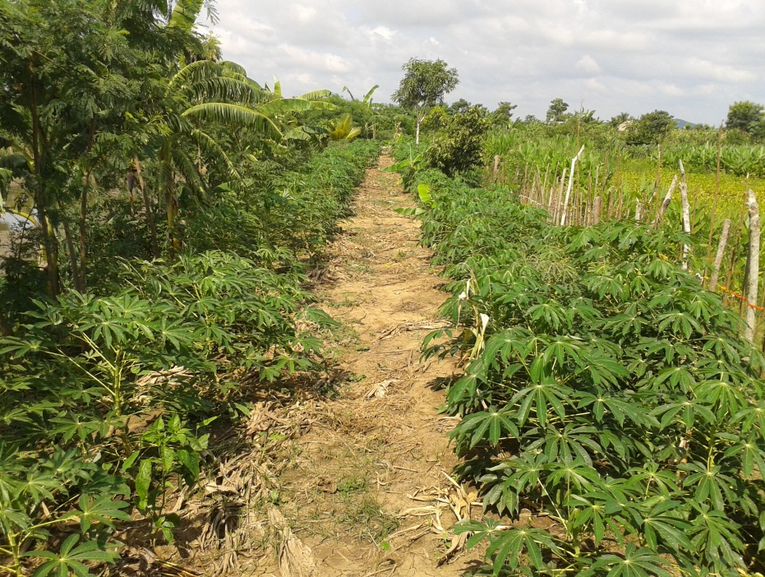
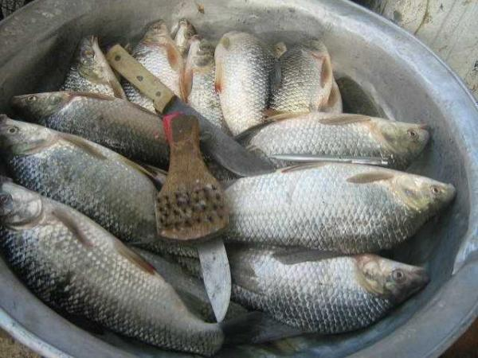
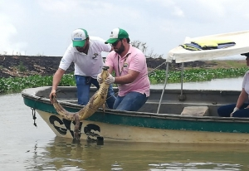
approach and actions in a specific landscape
(degradation problems, SLM solutions)
PAISAJE HUMEDALES BAJO SINÚ
Departamento de Córdoba
Deforestación del bosque inundable
Praderización y ganadería
Salinización, sequias, perdida biodiversidad
Recuperación de la
Biodiversidad acuática
Mayor pesca
Practicas ancestrales indígenas
Recuperación del bosque, cercas vivas, cultivos

Slide 7
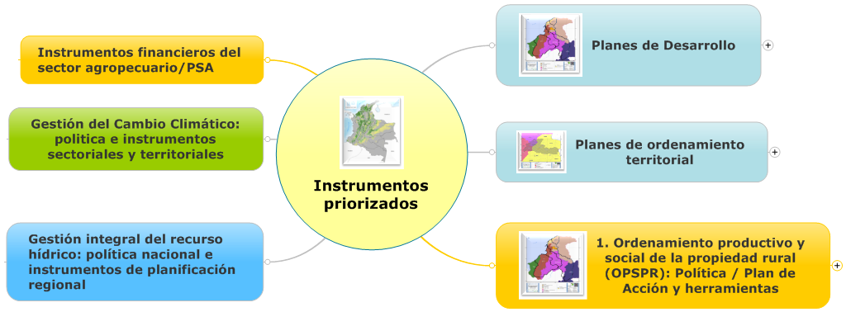
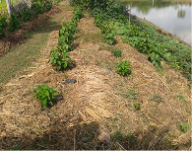
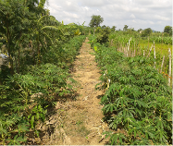
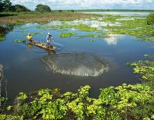
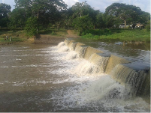
the established process for mainstreaming and scaling up of SLM
Objetivos y actividades para superar barreras
Integración del MST en Procesos de toma de decisión
Sensibilización y gestión del conocimiento en el MST a productores y campesinos
Presencia institucional
Recursos para proyectos sostenibles
Apoyo a procesos de paz y reincorporación
Investigación, extensión y asistencia en prácticas MST
Políticas y proyectos de reconversión, crecimiento verde, restauración
SOSTENIBILIDAD DEL PROCESO & RÉPLICA DE BUENAS PRÁCTICAS MST
Fortalecimiento institucional
Mesa técnica institucional
Capacitaciones LADA y WOCAT
Barreras para implementar y ampliar buenas prácticas MST:
Debilidad en políticas; desarticulación institucional; falta de recursos; poca extensión agropecuaria

Slide 8

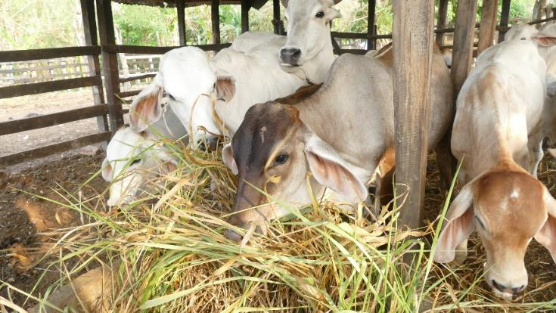
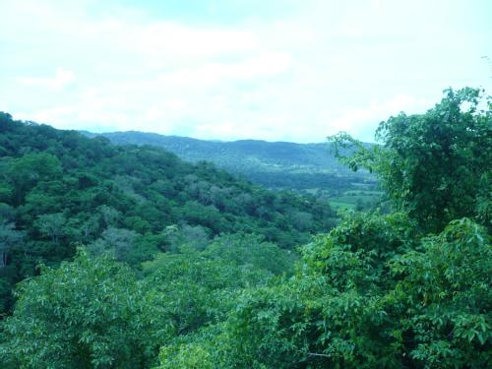
GRACIAS POR SU ATENCIÓN

